Slide 1
การจัดการเรียนรู้สำหรับคน ในศตวรรษที่ 21
อ.ดร.ชลายุทธ์ ครุฑเมือง
คณะครุศาสตร์
มหาวิทยาลัยราชภัฏอุตรดิตถ์

Slide 2
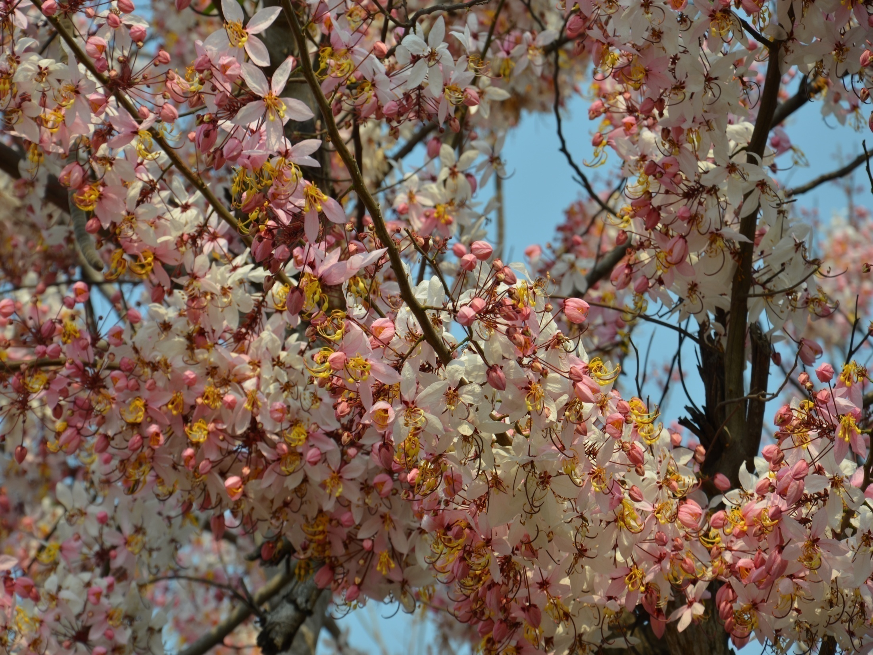

Slide 3
คนในยุคศตวรรษที่ 21
เรียนรู้วิธีการเรียนรู้ มากกว่าเนื้อหา
ใช้สมองมากกว่ากำลัง
พึ่งพาเทคโนโลยี
มีสังคมที่กว้างขวางและซับซ้อน
พัฒนาความรู้จากสิ่งแวดล้อมรอบตัว

Slide 4
เรียนรู้วิธีการเรียนรู้ มากกว่าเนื้อหา
ต้องทำอย่างไร
ศึกษา ค้นคว้า ปฏิบัติ ทดลอง ด้วยตนเอง
แก้ปัญหา ที่ตนเองประสบ ด้วยกระบวนการแก้ปัญหาอย่างสร้างสรรค์
มีความรับผิดชอบ ต่อการกระทำของตนเอง
ใฝ่เรียนรู้
เรียนรู้จากการปฏิบัติงาน จนสามารถจำได้อย่างดี

Slide 5
ใช้สมองมากกว่าพละกำลัง
ต้องทำอย่างไร
ฝึกคิด หาเหตุผล
ใช้สมองคิดอย่างมีขั้นตอนและเป็นระบบ
ฝึกตรวจสอบความคิดของตน
แก้ปัญหาอย่างมีเหตุผลและสร้างสรรค์

Slide 6
ลองคิดดูครับ
599 เท่ากับ 2
888 เท่ากับ 6
666 เท่ากับ 3
189 เท่ากับ 3
263 เท่ากับ 1
แล้ว 698 เท่ากับ...........???????........

Slide 7
พึ่งพาเทคโนโลยี
ต้องทำอย่างไร
ฝึกปฏิบัติและใช้เทคโนโลยีอย่างสร้างสรรค์ จนเกิดความ เคยชิน
ใช้ประโยชน์จากข้อมูล ข่าวสาร เทคโนโลยีอย่างสร้างสรรค์
พัฒนาตนเองให้ทันข้อมูลข่าวสาร และเทคโนโลยี
มีทักษะในการเลือกบริโภคขอมูลข่าวสาร อย่างมีวิจารณญาณ

Slide 8
มีสังคมที่กว้างขวางและซับซ้อน
ต้องทำอย่างไร
มีทักษะชีวิต รู้เขารู้เรา
เรียนรู้ภาษาและวัฒนธรรมอื่น ๆ
ฝึกการใช้ภาษาอย่างสร้างสรรค์

Slide 9
พัฒนาความรู้จากสิ่งแวดล้อมรอบตัว
ต้องทำอย่างไร
ศึกษาสิ่งแวดล้อมอย่างเป็นระบบ และอนุรักษ์สิ่งแวดล้อม
นำสิ่งแวดล้อมมาเป็นประเด็นปัญหาในการเรียนรู้
จัดหาและเตรียมสิ่งแวดล้อมให้เหมาะกับตนเอง และ ไม่เอาเปรียบสิ่งแวดล้อม
อนุรักษ์สิ่งแวดล้อมให้มีความยั่งยืน สำหรับคนรุ่นหลังต่อไป

Slide 10
ลองคิดเล่น ๆ
นาย A มีบัตร atm 2 ใบ
ใบแรกมีรหัสกดเงินสดเป็น 2520
แต่นาย A กลัวลืมรหัส เลยจดลงบนบัตรใบแรกเป็น 5500
และเขียนลงบนบัตรใบที่สองว่า 8886
คำถามคือ รหัสกดเงินสดของบัตรใบที่สองคือ ............????.........

Slide 11
สิ่งที่ต้องทำ

Slide 12
ส่งเสริมนิสัยรักการอ่าน
หาหนังสือดี
มีห้องสมุดที่ทันสมัย
บรรณารักษ์มีคุณภาพ
มีหนังสือทุกที่
อยากอ่านต้องได้อ่าน

Slide 13
ไอทีเพื่อการศึกษา
เครือข่ายระบบความรู้
พัฒนาสื่อประเภทต่าง ๆ
สนับสนุนการบริการเครือข่ายอินเทอร์เน็ตราคาถูก

Slide 14
ระบบการศึกษาที่สร้างงานได้
ส่งเสริมอาชีวศึกษา
ฝึกอาชีพ 1 อาชีพสำหรับคนจบการศึกษา ภาคบังคับ/การศึกษาขั้นพื้นฐาน
ทุกคนต้องเรียนรู้อาชีพ ทั้งผู้พิการ/ผู้ว่างงาน

Slide 15
มีวิทยาลัยชุมชน
ส่งเสริมการศึกษาของท้องถิ่น
OTOP
นำภูมิปัญญามาสู่การเรียนรู้ในวิทยาลัย
ใช้ภูมิปัญญาในการแก้ปัญหาของท้องถิ่น

Slide 16
ลองคิดหน่อยนะครับ
อะไรเอ่ยมีลักษณะเหมือนแอปเปิลครึ่งลูกมากที่สุด
สัตว์อะไรเอ่ย เหมือนวัวมากที่สุด
ปลาอะไรเอ่ย มีเนื้อสีแดง

Slide 17
ครูมืออาชีพ
พัฒนาครูให้มีความรู้อย่างต่อเนื่อง
ลดภาระงานของครู
ส่งเสริมสวัสดิการและรายได้

Slide 18
ส่งเสริมการลงทุนทางการศึกษา
จูงใจด้านภาษี
ให้สิทธิประโยชน์แก่เอกชนที่ลงทุนทางการศึกษา
ให้ความช่วยเหลือเอกชนที่ลงทุนทางการศึกษาอย่างทั่วถึงและเป็นธรรม อย่างสม่ำเสมอ

Slide 19
ทักษะชีวิต
ทักษะการแก้ปัญหาอย่างเป็นระบบ
เป็นนักคิดและนักปฏิบัติในคนเดียวกัน

Slide 20
เรียนรู้จากสิ่งแวดล้อมรอบตัว
เรียนรู้จากของจริง
ปฏิบัติจริง
แก้ปัญหาจริง
รู้จักต้นไม้อย่างดี ปีละ 1 ต้น

Slide 21
แก้ปัญหาอย่างสร้างสรรค์
กำหนดความชัดเจนของปัญหา
กำหนดวิธีการแก้ไขปัญหา
เลือกวิธีการแก้ไขปัญหา
ดำเนินการแก้ไขปัญหา

Slide 22
ส่งเสริมการคิด
คิด 10 มิติ
• การคิดเชิงวิพากษ์ • การคิดเชิงวิเคราะห์ • การคิดเชิงเปรียบเทียบ • การคิดเชิงสังเคราะห์ • การคิดเชิงมโนทัศน์ • การคิดเชิงบูรณาการ • การคิดเชิงอนาคต • การคิดเชิงสร้างสรรค์ • การคิดเชิงประยุกต์ • การคิดเชิงกลยุทธ์

Slide 24
ลองคิดอีกสักหน่อยครับ
ถ้า 2 + 3 = 10
7 + 2 = 63
6 + 5 = 66
8 + 4 = 96
แล้ว 9 + 7 = ?

Slide 25
ลองคิดดิครับ
ถ้า 5 + 3 = 28
9 + 1 = 810
8 + 6 = 214
5 + 4 = 19
แล้ว 7 + 3 = ?

Slide 26
ครูลองสร้างคำถามแบบนี้บ้างนะ
เขียนข้อคำถามตามตัวอย่างที่คิดได้เอง
ทำได้ไหมเอ่ย

Slide 27
บทบาทผู้ปกครองในศตวรรษที่ 21
ผู้ที่บ่มเพาะคุณลักษณะอันพึงประสงค์ของผู้เรียนร่วมกับสถาบัน
ผู้มีส่วนร่วมกำหนดทิศทางและวางแผนการจัดการเรียนรู้ร่วมกับภาคีองค์กรต่าง ๆ
ผู้มีส่วนร่วมในการจัดการเรียนรู้ ทั้งที่เป็นทางการและไม่เป็นทางการ

Slide 28
บทบาทผู้ปกครองในศตวรรษที่ 21
ผู้ที่มีความรู้เกี่ยวกับภูมิปัญญาท้องถิ่น ร่วมสอนกับครูและสถาบันได้
ผู้ที่ต้องเรียนรู้และพัฒนาตนเองอยู่ตลอดเวลา
ผู้ที่สะท้อนผลการจัดการเรียนรู้ของสถาบัน

Slide 29
บทบาทของครูในศตวรรษที่ 21
ผู้ที่ออกแบบการเรียนรู้อย่างเหมาะสม
ผู้ตั้งคำถามและเร้าความสนใจในการเรียน
ผู้สร้างแรงบันดาลใจทางการเรียนรู้ เป็นตัวแบบ
ผู้ที่ชี้แนะกระบวนการเรียนรู้ แหล่งเรียนรู้และวิธีการเรียนรู้

Slide 30
บทบาทของครูในศตวรรษที่ 21
ผู้อำนวยความสะดวกในการเรียน
ผู้ที่จัดสถานการณ์การเรียนรู้ที่สอดคล้องกับกระบวนทัศน์การเรียนรู้ในศตวรรษที่ 21
ผู้ผลิต จัดหา คัดสรรสื่อและแหล่งการเรียนรู้ ที่กระตุ้นให้ผู้เรียนปรับ/ขยายโครงสร้างทางปัญญา
ผู้ประเมินการเรียนรู้ของผู้เรียน สะท้อนผลการเรียนรู้

Slide 31
การบูรณาการPCK สู่การเรียนการสอนวิทยาศาสตร์
ผู้สอนต้องบูรณาการ Pedagogical content knowledge
ความรู้ด้านเนื้อหา (เนื้อหาวิชาวิทยาศาสตร์)
ความรู้ด้านบริบท (สภาพแวดล้อมของผู้เรียน ชุมชน ฯลฯ)
ความรู้ด้านการสอน การออกแบบและพัฒนานวัตกรรมการเรียนรู้

Slide 32
คำถาม 3 ประการนำไปสู่ความรู้ทางวิทยาศาสตร์
1. มีอะไรเกิดขึ้นบ้าง (What ?)
นำไปสู่การสังเกต อย่างละเอียด
โดยใช้ประสาทสัมผัสโดยตรง
สังเกตแล้วบันทึกผล วิเคราะห์สังเคราะห์
สร้างเป็นความรู้ทางวิทยาศาสตร์ต่อไป

Slide 33
2. มันเกิดขึ้นได้อย่างไร (How?)
ลำดับเหตุการณ์ กระบวนการ
ความสัมพันธ์ระหว่างตัวแปรต่าง ๆ
การคาดคะเนคำตอบ
การสรุปผลที่ถูกต้องตามหลักเหตุผล
สร้างเป็นความรู้ทางวิทยาศาสตร์ต่อไป

Slide 34
3. ทำไมจึงเกิดขึ้น (Why ?)
ค้นหาคำตอบเพื่อสร้างเป็นทฤษฎี
ต้องการคำอธิบาย ยกเหตุผลมาอ้างอิง
สรุปความอย่างเป็นเหตุเป็นผล
สร้างเป็นความรู้ทางวิทยาศาสตร์ต่อไป

